Slide 1


Atelier d’introduction à Python
Journée intro-info
Samedi 5 octobre 2019

Slide 2
Où trouve-t-on de la programmation?

Slide 3
Petit comparatif
Langage de programmation (comme C++ ou Java)
C++
#include <iostream>
using namespace std;
void main ()
{
cout << "Hello World! " ;
}
JAVA
public class HelloWorld
{
public static void main (String[] args)
{
System.out.println("Hello World!”);
}
}
Python
print("Hello World!”)
Le résultat de ces codes est le même:
on affiche « Hello World! » à l’écran!

Slide 4



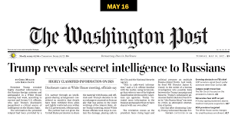






Où trouve-t-on Python?

Slide 5
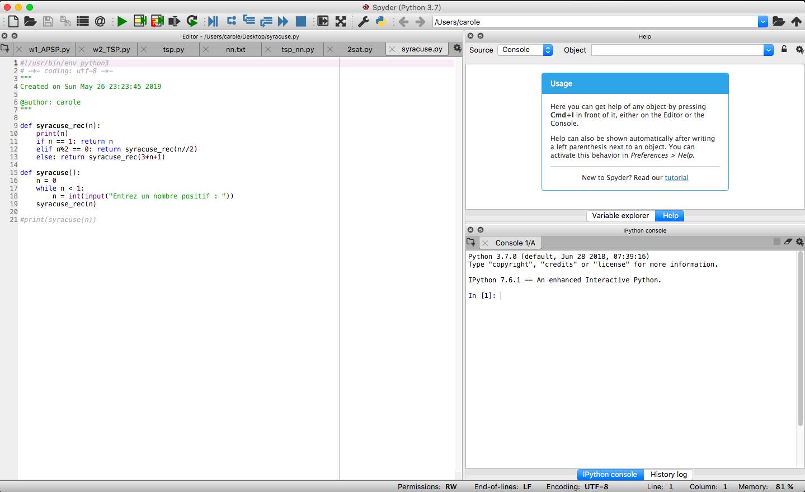
Environnement de travail
on écrit des programmes dans des fichiers ici
on peut exécuter ici
les fichiers de gauche
du code directement

Slide 6
Découvre Python : Les variables
4 types de variables:
1- nombres entiers : int
2- nombres décimaux : float
3- texte : str ou " "
4- vrai ou faux : bool
print():
est une commande de Python qui permet d’afficher le contenu d’une variable.

Slide 7
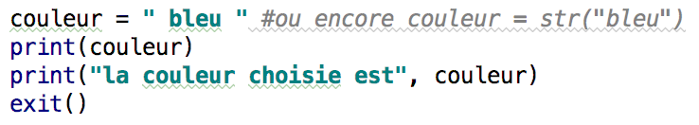
Découvre Python 1 : Les variables
4 types de variables:
1- nombres entiers : int
2- nombres décimaux : float
3- texte : str ou " "
4- vrai ou faux : bool
print():
est une commande de Python qui permet d’afficher le contenu d’une variable.

Slide 8

Découvre Python : Les opérations
On peut additionner, soustraire, multiplier et diviser les variables
Créer une nouvelle variable :

Slide 9
Découvre Python : Les variables & les opérations
On peut convertir une variable pour qu’elle soit traitée correctement.
prix_tomate = ”1.75”
prix_ordinateur = ”574”
prix_tomate = float(prix_tomate)
prix_ordinateur = int(prix_ordinateur)
4 types de variables:
1- nombres entiers : int
2- nombres décimaux : float
3- texte : str
4- vrai ou faux: bool
print(‘la somme fait’, prix_tomate + prix_ordinateur)

Slide 10
Découvre Python : Les variables & les opérations
Autres opérateurs utiles:
> et <
== pour tester une égalité ( = pour affecter une valeur)
nombre_ 1 = float(1.85)
nombre_2 = int(3)
somme= nombre_1 + nombre_2
print(nombre_1 > nombre_2)
print(nombre_1 == nombre_2)
print(somme)

Slide 11
Découvre Python : Les variables & les opérations
La commande input: pour demander à l’utilisateur d’entrer une valeur
jour_semaine = input(‘Entrer le jour de la semaine’)
>> Entrer le jour de la semaine lundi
print(jour_semaine)
>> lundi
age_utilisateur = input(‘Entrer votre age’)
print(age_utilisateur)

Slide 12
Découvre Python : Les conditions
>>> x = int(input("Entrer un entier: "))
Entrer un entier: 42
>>> if x < 0:
x = 0
print('Négatif, changé pour 0')
... elif x == 0:
print('Zéro')
... elif x == 1:
print('Un')
... else:
print('Plus grand que 1')

Slide 13
Découvre Python : Les listes
Une liste (list) en python est une variable dans laquelle on peut mettre plusieurs variables.
>>> liste1 = [1,2,3]
>>> liste1
[1, 2, 3]
>>> liste2 = [‘a’,42,False,3.14]
>>> liste = liste1 + liste2
>>> liste
[1, 2, 3, 'a', 42, False, 3.14]

Slide 14
Découvre Python : Les listes
On peut accéder aux éléments d’une liste se trouvant à certains indices
>>> liste = [1,2,3,42]
>>> liste[0]
1
>>> liste[1:]
[2,3,42]
>>> liste[1:3]
[2,3]

Slide 15
Découvre Python : Les boucles
L’instruction for permet d’itérer sur une liste :
mots = ['chat', 'chien', 'poisson']
>>> for w in mots :
... print(w, len(w))
chat 4
chien 5
poisson 7
>>> print(len(mots))
3
La fonction len() donne la longueur d’une liste ou d’une chaîne de caractères

Slide 16
Découvre Python : Les boucles
L’instruction for permet aussi d’itérer sur une suite:
>>> for i in range(5):
print(i)
0
1
2
3
4
range(n) donne les entiers de 0 à n-1

Slide 17
Découvre Python : Les boucles
range(5, 10)
5, 6, 7, 8, 9
range(0, 10, 3)
0, 3, 6, 9
range(-10, -100, -30)
-10, -40, -70

Slide 18
Défi 1
Crée un programme qui calcule
la somme des éléments d’une liste
Le programme prend en entrée une liste de nombres
et affiche la somme de tous les nombres
Par exemple, en prenant la liste L = [5,13,3,450,-20,0,3.14,1.61,42]
on doit obtenir la réponse 497.75
Indice : utilise une boucle
Notes:
Lancer un défis aux jeunes sous forme de courses à obstacles avec des manœuvre à effectuer et des photos à prendre.
Encouragez les `penser à leur codes avant quitte `l’écrire sur un papier avant de le tester.
Ensuite, faites les tester un à un leurs codes. Cette activité peut être présentés sous forme de compétition amicales entre les équipes.

Slide 19
Défi 2
Crée un programme qui dit si une année est bissextile
Une année est bissextile si elle est divisible par 4 et non divisible par 100,
ou si elle est divisible par 400.
Indice : utilise les conditions
Notes:
Lancer un défis aux jeunes sous forme de courses à obstacles avec des manœuvre à effectuer et des photos à prendre.
Encouragez les `penser à leur codes avant quitte `l’écrire sur un papier avant de le tester.
Ensuite, faites les tester un à un leurs codes. Cette activité peut être présentés sous forme de compétition amicales entre les équipes.

Slide 20
Défi 3
Crée ta caisse enregistreuse!
Crée un programme qui enregistre le nom et le prénom de l’employé et
qui fait ensuite la somme de trois produits achetés.
Le programme devra afficher la phrase suivante:
Bonjour, (nom et prénom de l’employé) voici le total de la facture : (total) dollars
Utilise la fonction input
Notes:
Lancer un défis aux jeunes sous forme de courses à obstacles avec des manœuvre à effectuer et des photos à prendre.
Encouragez les `penser à leur codes avant quitte `l’écrire sur un papier avant de le tester.
Ensuite, faites les tester un à un leurs codes. Cette activité peut être présentés sous forme de compétition amicales entre les équipes.

